Slide 1
ПРОПАГАНДА СТРАХОВАНИЯ – НЕОБХОДИМЫЙ ЭЛЕМЕНТ РАЗВИТИЯ ОТРАСЛИ
Робулец Татьяна Юрьевна
Генеральный директор журнала
«Современные страховые технологии»
Москва 2015

Slide 2
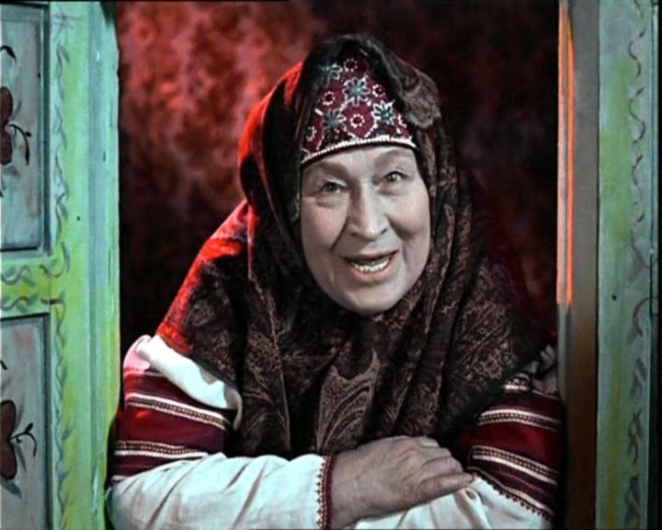
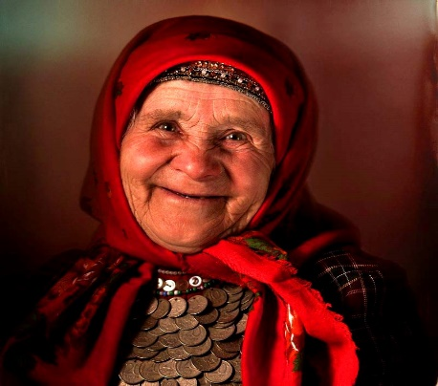
МИФЫ
страховщиков
страхователей
Страхователь сам знает,
что он хочет страховать.
На страховании клиенты
всегда экономят.
Чтобы заключить выгодный договор,
нужно «правильно» договориться.
Мы и так много делаем
для страхового рынка.
Проблемы развития отрасли
к нам не относятся.
Популяризацией страхования должно
заниматься государство.
У нас есть корпоративное издание.
Со мной никогда ничего не случится.
Страхование – это дорого.
Страхование только в рамках
требования закона или
банка при кредитовании.
Страховые компании не платят.
У нас нет предложений
от страховщиков.
Страхование – это очень сложно.
Нам нужно перестрахование
в Ллойдс!

Slide 3
Реальные репутационные риски отрасли
и кризис доверия
«Как бы Вы охарактеризовали Ваше отношение к страхованию в целом?», % от всех опрошенных
«Если говорить
в целом, лично Вы
доверяете или не
Доверяете компаниям, работающим на страховом рынке?», % от всех опрошенных
 | %
Отношусь положительно | 18
Скорее положительно | 44
Скорее отрицательно | 22
Отношусь отрицательно | 7
Затрудняюсь ответить | 9
 | %
Полностью доверяю | 6
Скорее доверяю | 34
Скорее не доверяю | 30
Абсолютно не доверяю | 12
Затрудняюсь ответить | 18
Инициативный всероссийский опрос НАФИ проведен в мае 2015 г. Опрошено 1600 человек в 132 населенных пунктах в 46 регионах России. Статистическая погрешность не превышает 3,4%. http://nacfin.ru
3
Notes:
3

Slide 4
Источники репутационных проблем
Страховые компании представляются потребителям как непрозрачные и закрытые организации. Потребитель не имеет доступа дальше своего личного кабинета на сайте или офиса урегулирования убытков. При этом потребитель склонен считать, что и от регуляторов эти компании так же закрыта. А это сказывается на уровне доверия к страховому бизнесу – он представляется «черным ящиком», неподконтрольным никому.
Потребитель не понимает, как организован контроль и надзор за этим рынком со стороны государства. Согласно другому исследованию НАФИ, проведенному в начале года, более 90% населения затрудняются сказать, кто же регулирует данную отрасль, а 2% полагают, что этим занимается компания Росгосстрах. Только 1% опрошенных уверенно называет Банк России.
Потребитель не видит и не понимает самого механизма работы этого бизнеса. Страхование представляется ему лотереей без шанса выиграть.
Ряд страховщиков допускают снижение качества исполнения обязательств по договорам страхования перед страхователями, особенно по договорам каско и ОСАГО, что автоматические переносится на всю отрасль в целом.
На рынке отсутствует или недостаточно присутствует доступная и понятная потребителю информация о страховых продуктах, ориентированных на различные категории потребителей, в том числе для малого и среднего бизнеса.

Slide 5
Структурные проблемы и препятствия для
реализации потенциала страхового рынка
Страховщики стремились к наращиванию премий, мало заботясь об имидже отрасли в целом.
Задачу максимально быстрого роста премий страховщики решали при помощи партнерских соглашений с банками, уже имеющими готовые сети продаж → Cтраховщики выплачивают крайне высокие комиссионные посредникам и практически не имеют прямого доступа к своим страхователям → Ухудшение имиджа страховщиков, так как продажа полисов совместно с банковским продуктом практически всегда воспринимается как навязанная сделка.
Андеррайтинг, обеспечивающий конкурентную борьбу исключительно за счет демпинга, гарантировал рост убыточности → Страховщики с более взвешенным подходом в области оценки риска оказывались в проигрыше → Попытки сохранить прибыльность деятельности увеличивали число неправомерных отказов и занижения страховых выплат, что еще больше оттолкнуло страхователей и снизило ценность страхования.
Государственные структуры недооценивают роли страхования как комплексного инструмента управления рисками и оптимизации затрат бюджетов всех уровней при наступлении страховых случаев техногенного и природного характеров.
Государство является страховщиком первой инстанции в отношении рисков, которые могли бы покрываться страховой отраслью. Страховщики до сих пор не участвуют в значительной степени в принятии на себя рисков, покрываемых средствами госбюджета.

Slide 6
Без активного противодействия развитие текущей ситуации приведет к свертыванию страхового рынка. Рынок останется небольшим в процентном выражении к ВВП и экономически непривлекательным - как для государства, так и для большинства страховщиков и страхователей.
Нужна «перезагрузка»!
6
Notes:
6

Slide 7
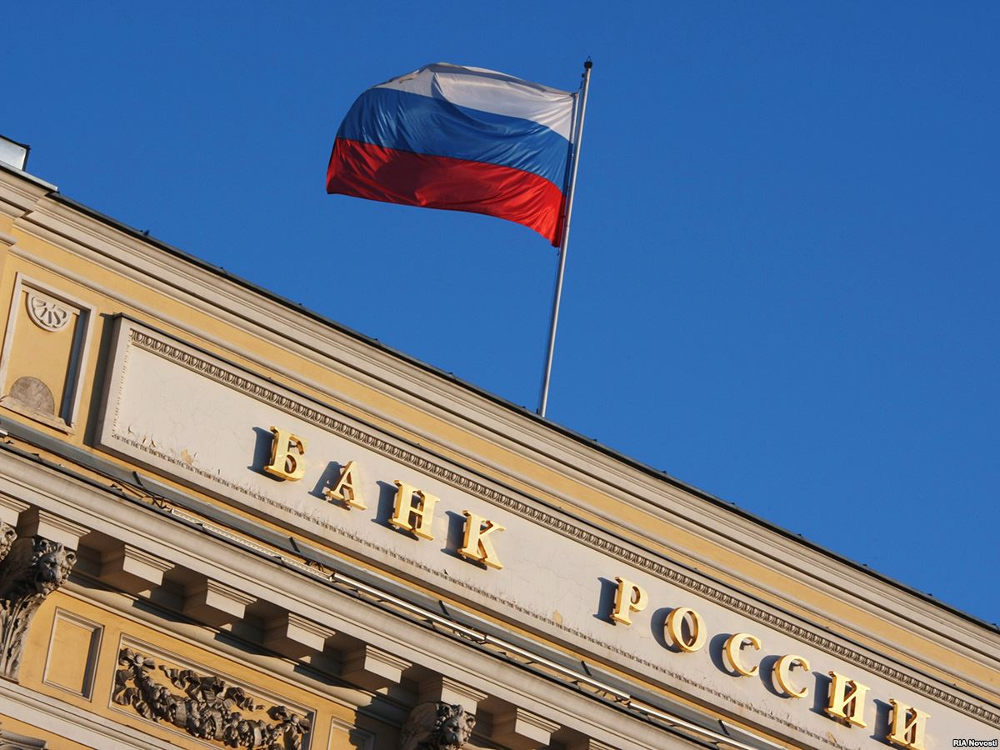
Решение государства
«ОСНОВНЫЕ НАПРАВЛЕНИЯ РАЗВИТИЯ И ОБЕСПЕЧЕНИЯ СТАБИЛЬНОСТИ ФУНКЦИОНИРОВАНИЯ ФИНАНСОВОГО
РЫНКА РОССИЙСКОЙ ФЕДЕРАЦИИ НА ПЕРИОД 2016–2018
ГОДОВ» (проект)
В основу этого документа легли следующие принципы:
В качестве инструмента повышения качества жизни населению Российской Федерации должен быть доступен широкий ассортимент понятных финансовых продуктов и услуг.
Развитый финансовый рынок, позволяющий эффективно перераспределять финансовые ресурсы и управлять рисками, будет способствовать росту реального сектора российской экономики.
Финансовая индустрия как полноценная отрасль российской экономики должна расти
опережающими темпами, формируя привлекательную отдачу на капитал и способствуя диверсификации экономики России.
7
Notes:
7

Slide 8
Решение отрасли
Ключевыми положениями Стратегии развития рынка страхования на период до 2020 года стали:
Ставка на развитие добровольных видов страхования и постепенное снижение доли обязательных видов
Реформа регулирования страховой отрасли; обеспечение удовлетворенности населения объемом и качеством предоставляемых страховых услуг
Разработка профессиональных стандартов и т.д.
Стандартизация и гармонизация отношений страховой сферы являются важными инструментами улучшения потребительских настроений (доверия) в отношении страхования, повышения эффективности процессов, а также снижения нагрузки на судебную систему.
8
Notes:
8

Slide 9
ОТРАСЛЕВЫЕ СМИ ДЛЯ СТРАХОВОЙ ОТРАСЛИ
Задача заключается в создании позитивного образа страховой отрасли России посредством организации свободного обсуждения наиболее значимых тем для государства, профессионалов страховой сферы и сферы безопасности в целом, а также потребителей страховых услуг - страхователей.
Представление государству и обществу страховых компаний как надежных партнеров, способных профессионально и в полном объеме выполнять принятые на себя обязательства
Представление инструментов страховой защиты, как базового элемента функционирования инфраструктуры рыночных отношений
Популяризация методов профилактики и предупреждения опасных и чрезвычайных ситуаций, а также мероприятий по снижению рисков
9
Notes:
9

